Slide 1
Chapitre 7 – Vers des entités chimiques plus stables

Slide 2
Un nouveau modèle de l’atome
-
-
+
+
+
-

Slide 3
Un nouveau modèle de l’atome

Slide 4
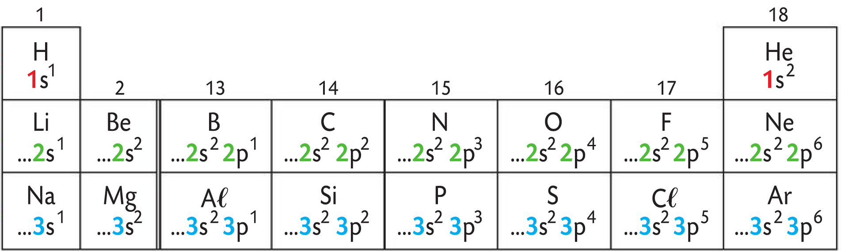
La classification périodique

Slide 5
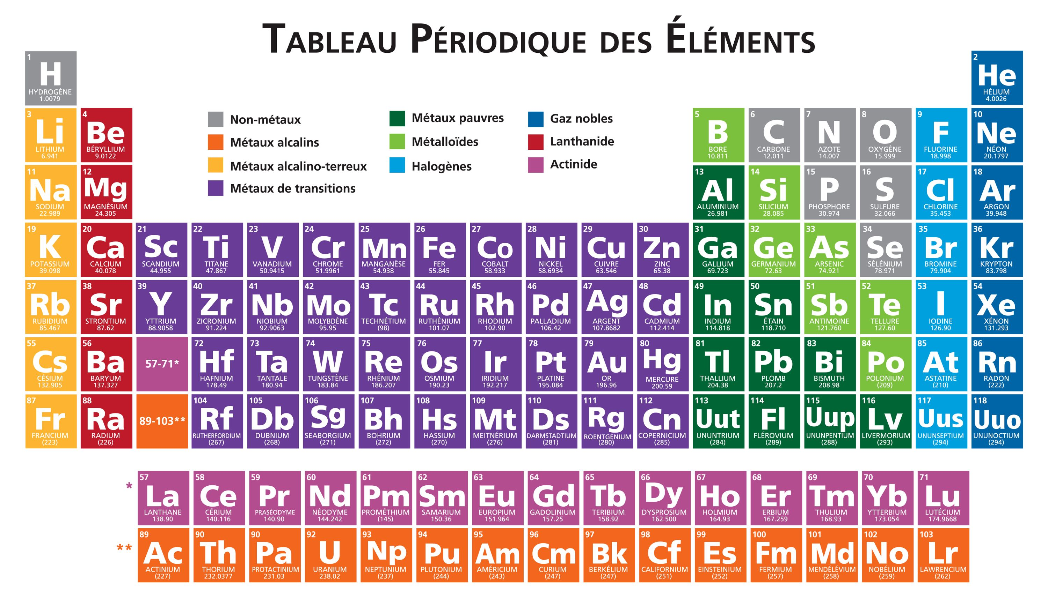
La classification périodique

Slide 6
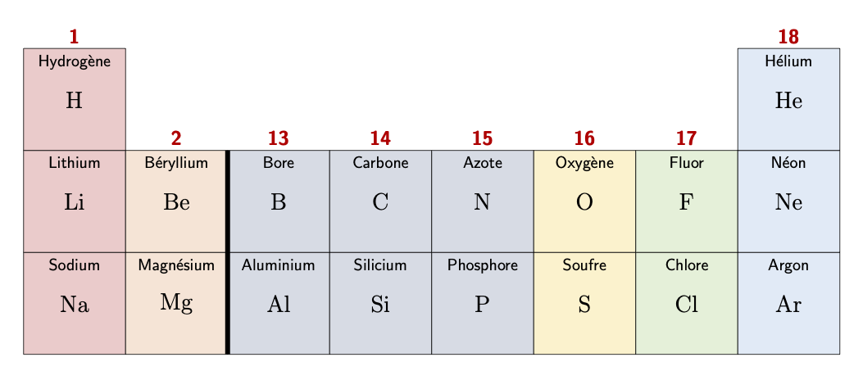
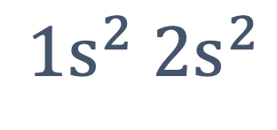
Qui suis-je ?
$$1s^{2} 2s^{2}$$

Slide 7
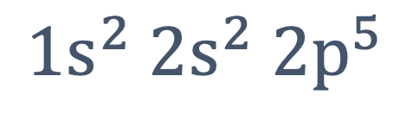
Qui suis-je ?
$$1s^{2} 2s^{2} 2p^{5}$$

Slide 8
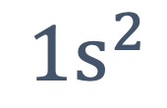
Qui suis-je ?
$$1s^{2}$$

Slide 9
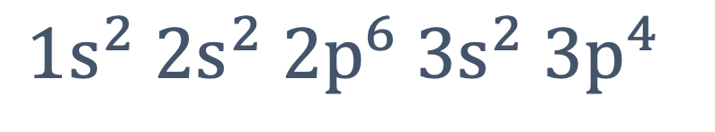
Qui suis-je ?
$$1s^{2} 2s^{2} 2p^{6} 3s^{2} 3p^{4}$$

Slide 10
Compter les électrons de valence

Slide 11
Les gaz nobles
Un élément est stable si la dernière couche de sa configuration électronique est complète.

Slide 12


Formation d’ions
2 électrons de valence
8 électrons de valence
8 électrons de valence
Le fluor :
Le lithium :
$$F^{−}$$
$${Li}^{+}$$
Un atome peut gagner ou perdre des électrons pour ressembler au gaz noble le plus proche.

Slide 13

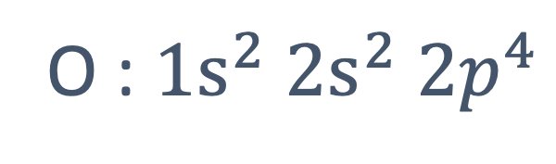

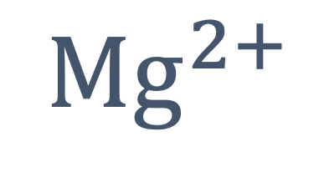
Donner la formule de l’ion stable formé à partir de…
O : $1s^{2} 2s^{2} 2p^{4}$
Le chlore :
Le magnésium :
L’hydrogène :
$${Cl}^{−}$$
$${Mg}^{2+}$$
$$H^{+}$$

Slide 14
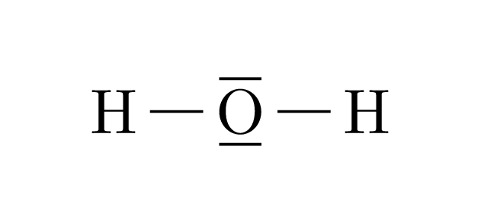
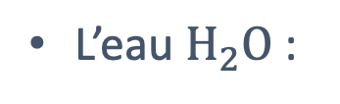



Formation de molécules
2 électrons de valence
8 électrons de valence
8 électrons de valence
L’eau $H_{2}O$ :
$$H$$
$$H$$
$$O$$

Slide 15
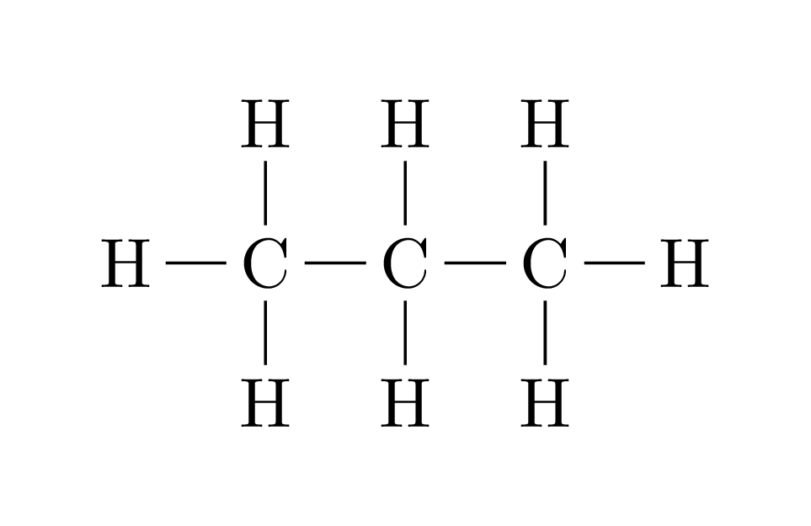
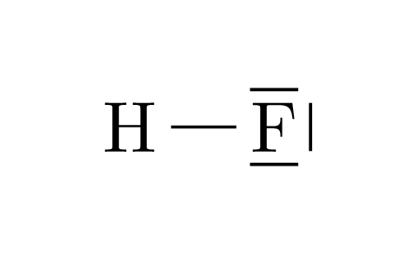
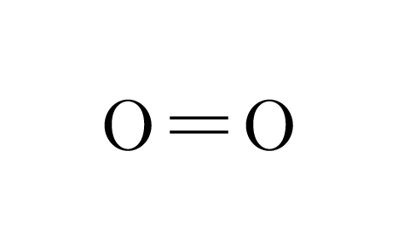
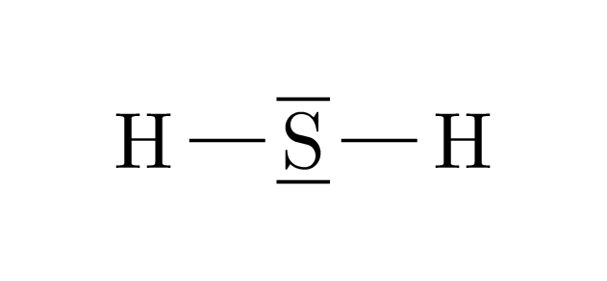
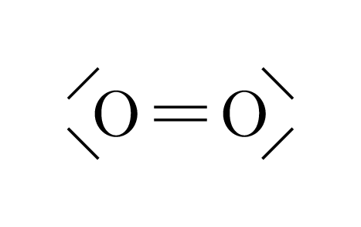
Les atomes de ces molécules sont-ils stables ?
2 électrons de valence
8 électrons de valence
8 électrons de valence

Slide 16
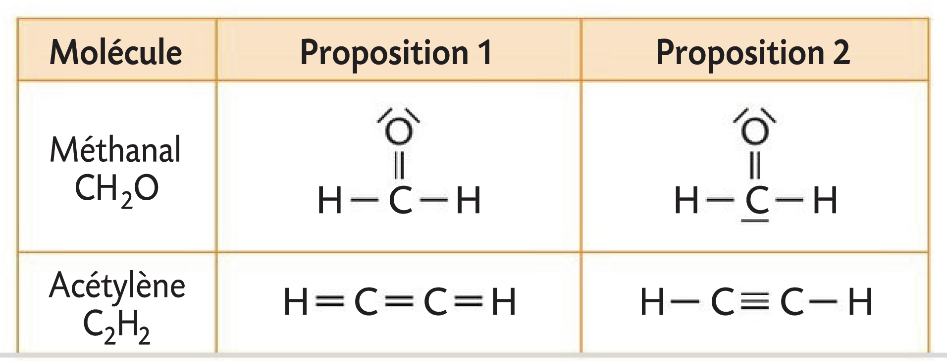
Identifier la bonne schéma de Lewis

Slide 17
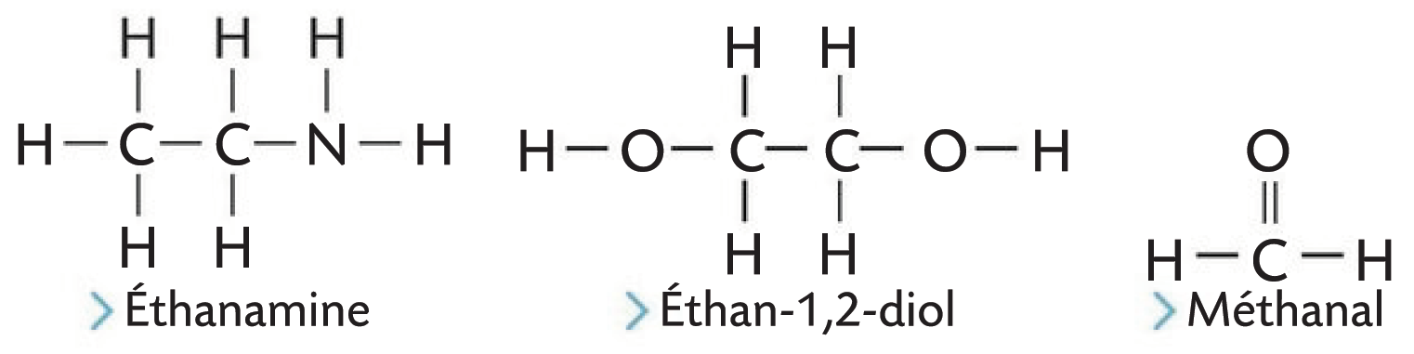
Recopier et compléter les formules de Lewis.
2 électrons de valence
8 électrons de valence
8 électrons de valence

Slide 18
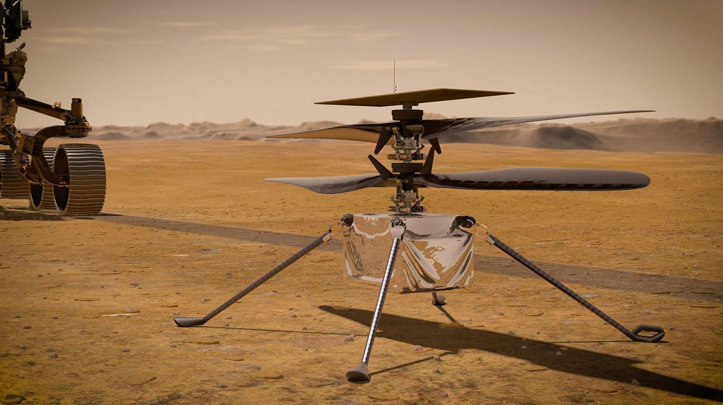
Perseverance et Ingenuity

